Slide 1
GIÁO ÁN ĐIỆN TỬ
MÔN TIN HỌC
LỚP 4
Giáo viên: Vương Đình Chương

Slide 2





Slide 3










CHỦ ĐỀ 3 : SOẠN THẢO VĂN BẢN
BÀI 4: CHÈN VÀ TRÌNH BÀY BẢNG TRONG VĂN BẢN

Slide 4
Bài 4: CHÈN VÀ TRÌNH BÀY BẢNG TRONG VĂN BẢN
Mục tiêu
Chèn được bảng vào trang soạn thảo.
Biết cách chỉnh kích thước bảng, kích thước cột, dòng trong bảng.
Biết cách nhập ô, tách ô trong bảng.
Gõ được chữ, số vào bảng.

Slide 5
A. HOẠT ĐỘNG CƠ BẢN
1. Chèn bảng vào trang soạn thảo.

Slide 6
Bảng gồm 4 dòng và 6 cột
1
2
3
4
5
6
1
2
3
4

Slide 7
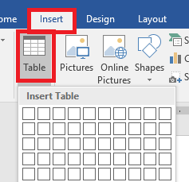
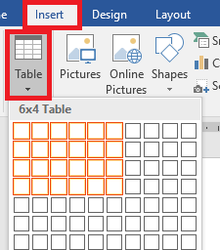
1. CHÈN BẢNG VÀO TRANG SOẠN THẢO
Bước 1: Trong thẻ Insert, chọn Table
Bước 2: Di chuyển con trỏ chuột vào vùng có các ô vuông để chọn số cột và dòng. Nháy chuột để chèn bảng vào trang soạn thảo.

Slide 8
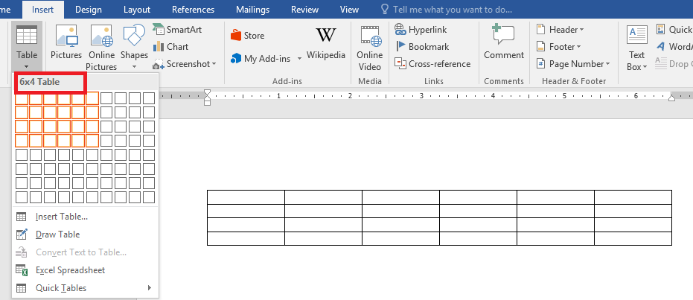
Khi di chuyển con trỏ chuột vào vùng ô vuông, trang soạn thảo sẽ hiển thị bảng có số dòng và số cột tương ứng.

Slide 9
2. Trình bày bảng.
a. Điều chỉnh độ rộng của cột và dòng
Bước 1:
Di chuyển con trỏ chuột vào đoạn thẳng, ranh giới giữa các cột, dòng, con trỏ chuột chuyển thành
Bước 2:
Kéo thả chuột để tăng hoặc giảm độ rộng của cột. Tương tự em điều chỉnh độ rộng của dòng

Slide 10
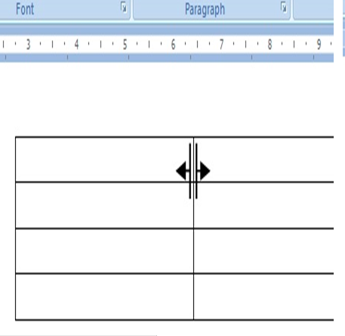
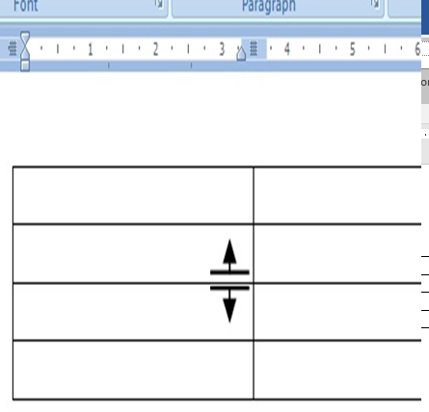
Bài 4: Chèn và trình bày bảng trong văn bản
Điều chỉnh độ rộng của cột
Điều chỉnh độ rộng của dòng

Slide 11
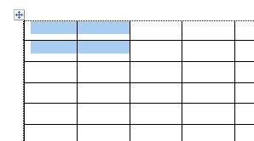
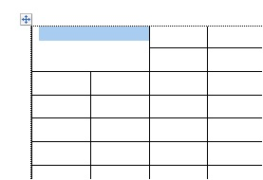
Gộp các ô trong bảng

Slide 12
2. Trình bày bảng.
b. Gộp các ô trong bảng:
Bước 1:
Đưa con trỏ vào vị trí ô bắt đầu gộp, nhấn giữ nút trái chuột, kéo chọn số ô cần gộp rồi thả nút chuột.

Slide 13
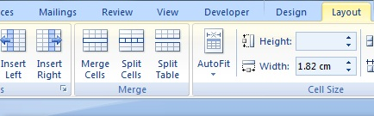
b. Gộp các ô trong bảng:
Bước 2:
Trên thẻ Layout
chọn Merge Cells để gộp các ô.

Slide 14
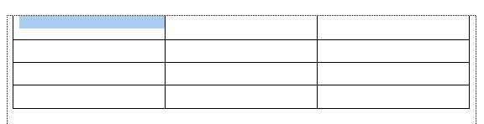
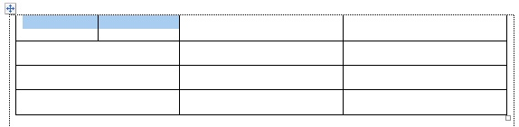
c. Tách ô trong bảng:

Slide 15
c. Tách ô trong bảng:
Bước 1:
Đưa con trỏ chuột vào ô cần tách.

Slide 16
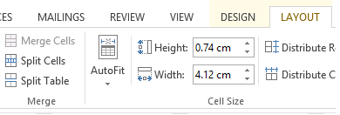
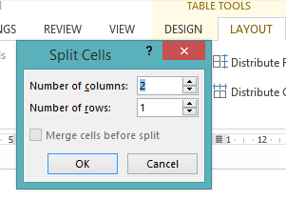
c. Tách ô trong bảng:
Bước 2:
Trên thẻ Layout
chọn Split Cells
Bước 3:
Gõ số cột trong ô Number of colums,
số dòng trong ô
Number of rows
rồi chọn OK

Slide 17


Slide 18
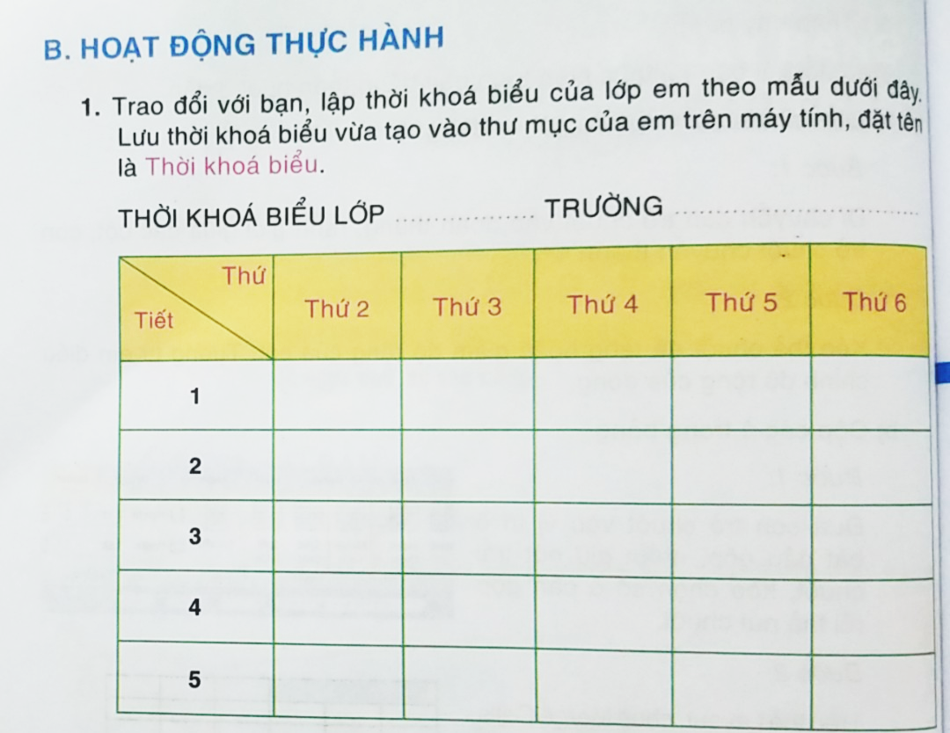

Slide 19
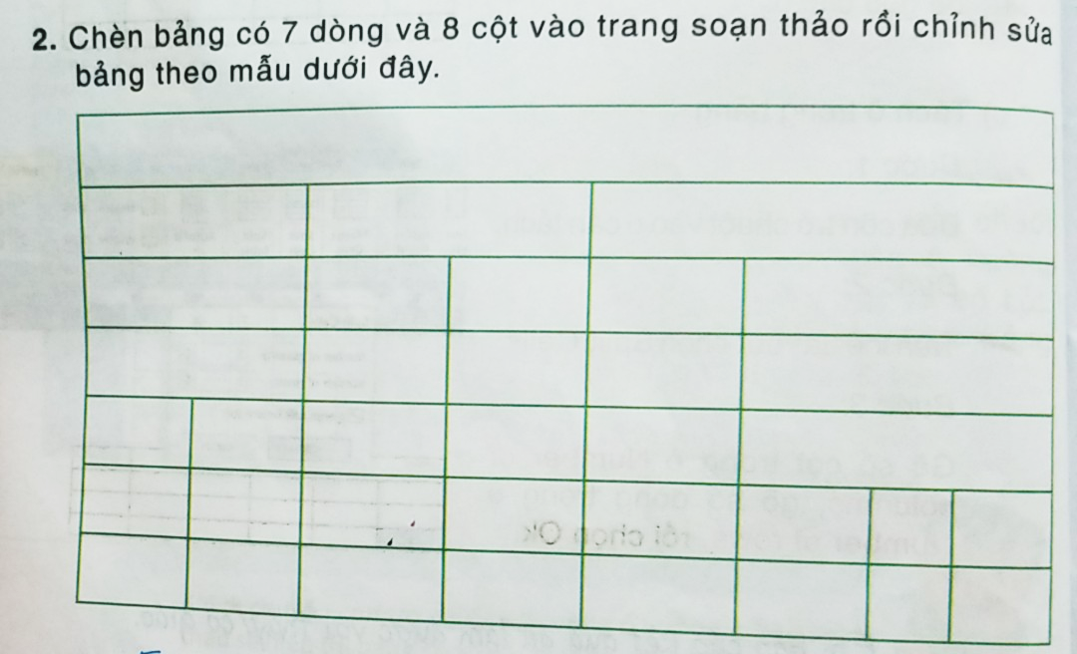

Slide 20
Củng cố
Chèn bảng vào trang soạn thảo
Trong thẻ …………… chọn...........
Di chuyển con trỏ chuột vào vùng có các ô vuông để chọn số dòng và số cột. Nháy chuột để chèn bảng vào trang soạn thảo.
Gộp các ô trong bảng
Trên thẻ …………… chọn …………… để gộp các ô.
Tách ô trong bảng
Đưa con trỏ chuột vào ô cần tách.
Trên thẻ …………… chọn ………
Gõ số cột trong ô …………..… số dòng trong ô …………….
rồi chọn OK.

